Slide 1
NSI : PYTHON avancé
Les dictionnaires
Un dictionnaire en Python ressemble à un tableau (ou une liste) mais à la place des indices on utilise des clés, c’est-à-dire des valeurs qui peuvent être autres que numériques pour repérer et stocker des éléments.
Chaque clé est associé à une valeur unique
L'association s'appele paire clé-valeur ou un item
La fonction dict crée un nouveau dictionnaire vide, il faudra donc éviter d'utiliser ce nom pour une variable

Slide 2


Définir un dictionnaire
Pour initialiser un dictionnaire :
Pour ajouter des valeurs dans un dictionnaire :
Les clés peuvent être des nombres ou des chaînes de caractères.
Les valeurs peuvent être de tous les types connus (entiers, réels, booléens, tableaux, tuples)
On peut a
ussi renseigner directement le dictionnaire :

Slide 3



Afficher les éléments du dictionnaire
Afficher tout le dictionnaire :
Afficher la valeur correspond à une clé en particulier :
Afficher toutes les clés présentes dans le dictionnaire
Afficher toutes les valeurs présentes dans le dictionnaire

Slide 4






Parcourir un dictionnaire
Parcours par clés
Parcours par valeurs
Parcours par couples clé, valeur:

Slide 5


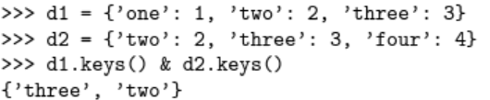
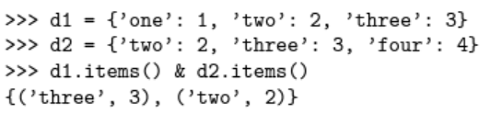
Quelques opérations
Modifier la valeur relative à une clé
Supprimer une valeur relative à une clé
Comparer deux dictionnaires

Slide 6
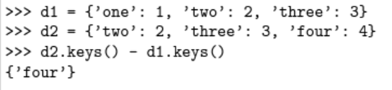
Quelques opérations
On peut trouver si une clés est absente d'un dictionnaire

Slide 7
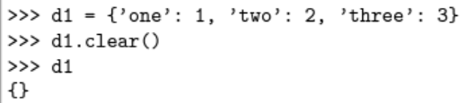
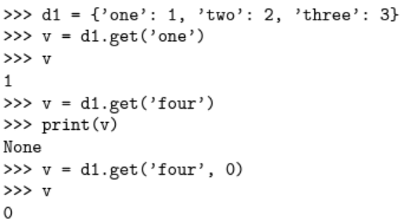
Quelques méthodes
Pour vider un dictionnaire clear()
On peut trouver la valeur liée à une clé, mais si la clé n'existe pas alors le programme s'arrête avec une erreur !
On a la méthode get() pour éviter cela. Il retourne None par défaut si la clé n'existe pas.

Slide 8
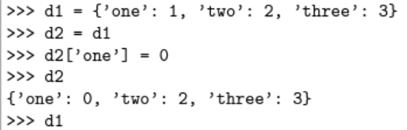
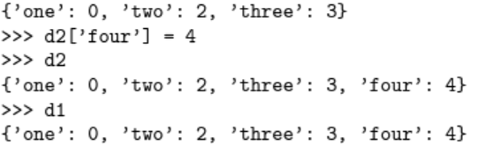
Méthode pour copier
Pour copier un dictionnaire, on a le même comportement que pour les listes :
d1 et d2 sont deux noms différents pour le même dictionnaire

Slide 9
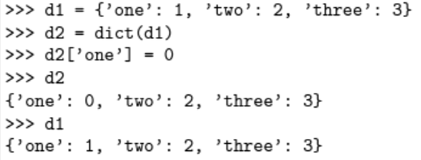
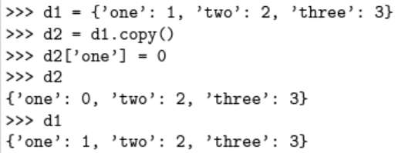

Méthode pour copier
Pour copier un dictionnaire, on utilise dict()
Ou copy()
Mais attention, si les valeurs sont des listes, la copie ne fonctionnera pas ! Pour être sur on peut utiliser deepcopy de la bibliothèque copy

Slide 10
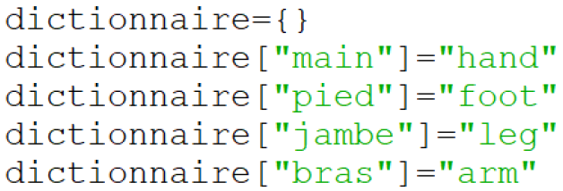
Exemple d'utilisation d'un dictionnaire
On peut utiliser un dictionnaire pour réaliser un dictionnaire au sens propre du terme

Slide 11
Exemple d'utilisation d'un dictionnaire
On peut aussi utiliser un dictionnaire pour faire un inventaire

Slide 12
Exemple d'utilisation d'un dictionnaire
On peut aussi stocker les coordonnées de points dans un repère dans un dictionnaire.
Les clés sont les noms des points et les valeurs des tuples contenant les coordonnées des points.

